Slide 1
4. MODELY CHOVÁNÍ ZÁKAZNÍKA NA WEBU
Cílem této přednášky je přiblížit problematiku psychologických modelů a jejich využití v prostředí webových stránek. Jsou zde popsány dva modely – Foggův behaviorální model a Davisův model akceptace technologie. Každý svým jedinečným způsobem řeší problematiku vztahu webových stránek a uživatelů. Nakonec je prezentován i model akceptace webových stránek vycházející z Davisova modelu..
Ing. Martin Klepek, Ph.D.
Ing. Rostislav Fojtík, Ph.D:
Ing. Veronika Braciníková
Design a správa webové stránky

Slide 2
Marketingový výzkum
Psychologické modely
Foggův behaviorální model
Davisův model akceptace technologie
Model akceptace webových stránek
Struktura přednášky
.

Slide 3
1. PSYCHOLOGICKÉ MODELY
Psychologické modely nahlížejí na spotřební chování jako na důsledek psychických faktorů, sledují psychické procesy, například vliv motivů, podnětů, procesu vnímaní těchto podnětů a jejich projevy v chování spotřebitele.
Vycházejí ze dvou přístupů, které z odlišných pohledů poznávají jednání spotřebitele. Jedná se o behaviorální a psychoanalytické přístupy.
Modely chování zákazníka na webu

Slide 4
1. PSYCHOLOGICKÉ MODELY
Behaviorální přístupy pozorují chování spotřebitele a jeho reakce. Sledují odezvu na některé podněty, například reakce na reklamní sdělení, způsob prezentace zboží, doporučení ostatních nebo podněty z okolí (módní trendy). V tomto přístupu je poznání spotřebitele měřitelné a vychází z určitého předpokladu, že jeho chování je naučeno a to ve vazbě na jiné podněty. (Mulačová et al., 2013)
Modely chování zákazníka na webu
Notes:
csvukrs

Slide 5
1. PSYCHOLOGICKÉ MODELY
Psychoanalytický přístup zasahuje hlubší motivační struktury a vztahy vědomí a podvědomí. Je založen na učení Freuda a předpokládá, že mnoho motivů si jedinec neuvědomuje, jelikož zůstávají skryty. Jiné psychoanalytické přístupy se orientují na procesy učení a také na vnímání a utváření postojů důsledkem vlivu typologie osobnosti. (Mulačová et al., 2013)
Modely chování zákazníka na webu
Notes:
csvukrs

Slide 6
2. FOGGŮV BEHAVIORÁLNÍ MODEL
Foggův behaviorální model (FBM) zdůrazňuje tři základní prvky, z nichž každá má dílčí součásti.
Konkrétně FBM popisuje:
Motivaci (Core Motivators),
Způsobilost (Simplicity Factors) a
Pobídky (Prompts).
Modely chování zákazníka na webu
Notes:
csvukrs

Slide 7
2. FOGGŮV BEHAVIORÁLNÍ MODEL
FBM tedy ukazuje, že ve stejném okamžiku musí dojít ke konverzi tří elementů: Motivace, Způsobilost a Pobídka.
Pokud nedojde k určitému chování, chybí alespoň jeden z těchto tří prvků.
Přičemž subkomponenty definují větší prvky. Například ve FBM způsobilost odkazuje na to, jak faktory náročnosti spolupracují v kontextu pobídek (spouštěčů).
Modely chování zákazníka na webu
Notes:
csvukrs

Slide 8
2. FOGGŮV BEHAVIORÁLNÍ MODEL
FBM ukazuje, jak je chování výsledkem tří specifických prvků, které se shodují v jednom okamžiku. FBM pak vysvětluje dílčí součásti každého prvku.
Kromě toho FBM ukazuje, že motivace a způsobilost mohou být porovnávány (například pokud je motivace velmi vysoká, způsobilost může být nízká). Jinými slovy, motivace a způsobilost mají navzájem kompenzační vztah.
Modely chování zákazníka na webu
Notes:
csvukrs

Slide 9
2. FOGGŮV BEHAVIORÁLNÍ MODEL
Modely chování zákazníka na webu
Notes:
csvukrs

Slide 10
2. FOGGŮV BEHAVIORÁLNÍ MODEL
Při zohlednění těchto tří prvků mohou web designéři zjistit, co brání uživatelům v tom, aby podnikli požadované akce.
Pokud firma chce, aby uživatelé (zákazníci) napsali recenzi, může pomocí tohoto modelu zjistit, který z těchto tří psychologických spouštěčů není v jejich web designu.
Modely chování zákazníka na webu
Notes:
csvukrs

Slide 11
2. FOGGŮV BEHAVIORÁLNÍ MODEL
Motivace může být dále rozdělená na:
Vnější – vnější faktory, které mohou někoho motivovat, jako například fyzická odměna – peníze nebo bezplatný dar.
Vnitřní – faktory představují emoce jako radost nebo uspokojení.
Modely chování zákazníka na webu
Notes:
csvukrs

Slide 12
2. FOGGŮV BEHAVIORÁLNÍ MODEL
Samotná motivace nestačí k pobídnutí k určitému chování. Člověk může být zcela motivován jít rybařit, ale pokud nemá rybářský prut a návnadu, nemůže to tak úplně udělat. Tady se firma dostává do bodu, kde se věci stávají specifické pro její publikum více než dříve.
Modely chování zákazníka na webu
Notes:
csvukrs

Slide 13
2. FOGGŮV BEHAVIORÁLNÍ MODEL
V příkladu s rybařením by jedinec buďto musel mít rybaření rád (vnitřní motivace – pocit radosti a uspokojení z této činnosti) nebo by potřeboval motivaci ve formě odměny.
Pro dokončení Foggova modelu by také potřeboval zásoby (náročnost vyhledávání potřebného vybavení překonána) a pobídku.
Podle modelu se chování objeví pouze tehdy, pokud jsou motivace a způsobilost dostatečně vysoké a pobídka slouží k zahájení určité akce.
Modely chování zákazníka na webu
Notes:
csvukrs

Slide 14
2. FOGGŮV BEHAVIORÁLNÍ MODEL
Samozřejmě, prostě mít tyto tři faktory na svém místě nestačí! To, co motivuje jednu osobu, nemusí motivovat jinou osobu. Právě zde musí firma pochopit, co motivuje její publikum, pokud si skutečně přeje zahájit určité chování. Důkladný a detailní průzkum svých posluchačů je zde nevyhnutný. Musí pochopit, co je motivuje z vnitřního nebo vnějšího hlediska a využívat to, aby vytvořila uživatelský zážitek designem, který odráží jejich přání.
Modely chování zákazníka na webu
Notes:
csvukrs

Slide 15
2. FOGGŮV BEHAVIORÁLNÍ MODEL
Uživatelé jsou motivováni různými způsoby.
Firma musí uživatelům umožnit, aby viděli a použili její produkt, nebo přinejmenším sledovat procesy, které firma chce, aby uživatel dokončil.
Firma musí najít a odstranit bariéry mezi jejím cílem a uživateli a snažit se porozumět jejich motivaci, aby jim mohla poskytnout způsobilost a pobídku k vytvoření nového chování.
Modely chování zákazníka na webu
Notes:
csvukrs

Slide 16
2. FOGGŮV BEHAVIORÁLNÍ MODEL
Stručně řečeno, UX design je o použití lidské psychologie za účelem dostat se do hlavy uživatele a zjistit, co ho naťukne. Poskytuje firmám náhled, aby mohli motivovat a spustit chování uživatelů, které vede k naplnění společného cíle.
Modely chování zákazníka na webu
Notes:
csvukrs

Slide 17
3. DAVISOV MODEL AKCEPTACE TECHNOLOGIE
Vyvíjel se s ohledem na dva hlavní cíle:
Lepší chápání procesů akceptace technologií uživateli a poskytnutí nových teoretických poznatků o úspěšném návrhu a implementaci informačních systémů.
TAM měl poskytnout teoretický základ pro praktickou metodologii „testování přijetí uživatelem“, která by umožnila návrhářům systémů a implementátorům vyhodnotit nově navrhované systémy před jejich implementací. (Ginzberg, 1981; Davis, 1985)
Modely chování zákazníka na webu
Notes:
csvukrs

Slide 18
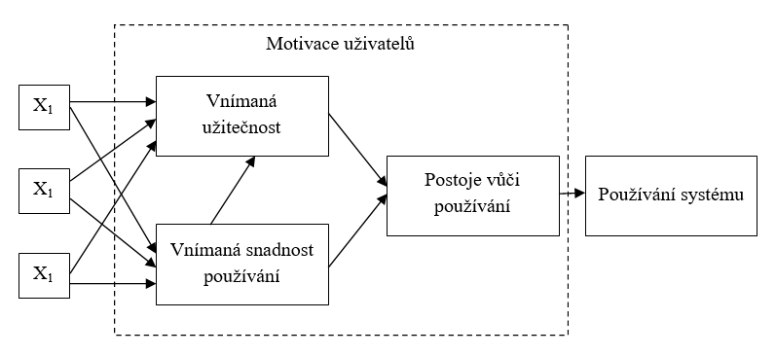
3. DAVISOV MODEL AKCEPTACE TECHNOLOGIE
Modely chování zákazníka na webu
Notes:
csvukrs

Slide 19
3. DAVISOV MODEL AKCEPTACE TECHNOLOGIE
Alternativní systémy jsou reprezentovány sadou binárních proměnných. Podle modelu je celkový postoj potenciálního uživatele k použití daného systému předpokládán jako hlavní determinant toho, zda ho skutečně používá. Postoj k používání je funkcí dvou hlavních přesvědčení, kterými jsou vnímaná užitečnost a vnímaná snadnost používání.
Modely chování zákazníka na webu
Notes:
csvukrs

Slide 20
3. DAVISOV MODEL AKCEPTACE TECHNOLOGIE
Vnímaná snadnost používání má kauzální vliv na vnímanou užitečnost (čím jednodušší na používání, tím užitečnější).
Variabilní proměnné (X₁, X₂, X₃) mají přímý vliv na vnímanou užitečnost a vnímanou snadnost použití.
Variabilní proměnné nemají přímý vliv na postoj nebo chování, ale ovlivňují tyto proměnné pouze nepřímo prostřednictvím vnímané užitečnosti a vnímané snadnosti použití. (Davis, 1985)
Modely chování zákazníka na webu
Notes:
csvukrs

Slide 21
3. DAVISOV MODEL AKCEPTACE TECHNOLOGIE
Používání se týká skutečného přímého užívání daného systému jednotlivcem, například v souvislosti s jeho prací. Používání je tedy opakované víceúčelové kritérium chování, které je specifické s ohledem na cíl (specifikovaný systém), akci (skutečné přímé použití) a kontext (pracovní proces), a nespecifické vzhledem k časovému rámci. Postoje odkazují na míru hodnotícího vlivu, který jednotlivec spojuje s používáním cílového systému v jeho práci.
Definice a měření postojů tedy odpovídá specifikaci s definicí kritéria chování. (Davis, 1985)
Modely chování zákazníka na webu
Notes:
csvukrs

Slide 22
3. DAVISOV MODEL AKCEPTACE TECHNOLOGIE
Davis, Bogozzi a Warshaw (1989) následně vytvořili první modifikaci modelu technologické akceptace.
Tato verze obsahovala také faktor úmysl používání, který byl těmito autory definován jako přímý prediktor reálného používání.
Tímto již faktor postoje vůči používání neovlivňoval skutečné užívání přímo, ale prostřednictvím přidaného faktoru úmysl používání.
Do této modifikované verze modelu přidali také přímý vztah vnímané užitečnosti na nový faktor.
Modely chování zákazníka na webu
Notes:
csvukrs

Slide 23
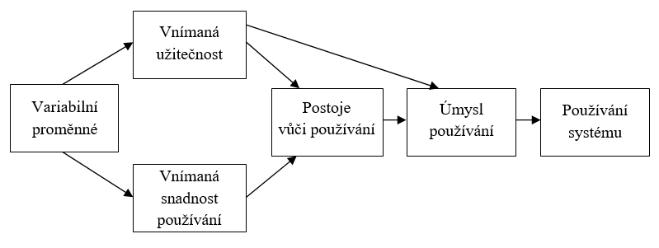
3. DAVISOV MODEL AKCEPTACE TECHNOLOGIE
Modely chování zákazníka na webu
Notes:
csvukrs

Slide 24
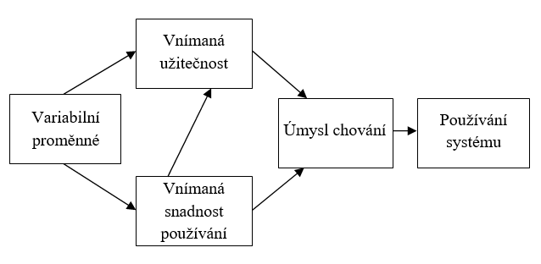
3. DAVISOV MODEL AKCEPTACE TECHNOLOGIE
Takováto úprava modelu však nebyla ještě finální verzí TAM. O finální, tedy konečnou verzi modelu akceptace technologií se postarali až Venkatesh a Davis v roce 1996.
Modely chování zákazníka na webu
Notes:
csvukrs

Slide 25
3. DAVISOV MODEL AKCEPTACE TECHNOLOGIE
Svým výzkumem se zaměřovali na objasnění vztahů mezi vnímanou užitečností, vnímanou snadnosti používání a úmyslem chování. Přičemž zjistili, že úmysl chování je přímo ovlivňován vnímanou užitečností a vnímanou snadnosti používání.
Na základě tohoto zjištění dospěli k závěru, že postoje vůči používání nemusí být v modelu obsaženy, tak byly z modelu vyňaty.
Modely chování zákazníka na webu
Notes:
csvukrs

Slide 26
4. MODEL AKCEPTACE WEBOVÝCH STRÁNEK
Teorie TAM byla využita také při zjišťování akceptace webového prostředí, přičemž tato akceptace je tedy definována přesvědčením (subjektivní pravděpodobnost následků v případě použití webu), postojem (pozitivní a negativní pocity týkající se webu) a úmyslem (ochota používat web).
V modelu akceptace webových stránek jsou vnímána užitečnost, snadnost používání webu, preference v rámci webových stránek a ochota znova používat webové stránky využité k měření přesvědčení, postojů a úmyslů.
Modely chování zákazníka na webu
Notes:
csvukrs

Slide 27
4. MODEL AKCEPTACE WEBOVÝCH STRÁNEK
Vnímaná užitečnost a snadnost používání webových stránek je definována jako rozsah, v němž se uživatel domnívá, že používání webových stránek by zvýšilo jeho pracovní výkon bez přílišného úsilí.
Preference web stránek představují rozsah, v jakém má uživatel zájem o web stránky.
Úmysl určuje, do jaké míry by uživatel chtěl v budoucnu znovu navštívit web stránky.
Obecně se předpokládá, že přesvědčení ovlivňuje uživatelské preference a pak obě determinují úmysl. (Lin a Lu, 2000)
Modely chování zákazníka na webu
Notes:
csvukrs

Slide 28
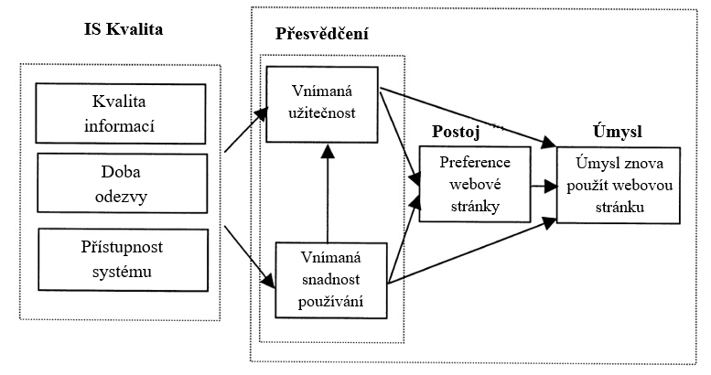
4. MODEL AKCEPTACE WEBOVÝCH STRÁNEK
Modely chování zákazníka na webu
Notes:
csvukrs

Slide 29
4. MODEL AKCEPTACE WEBOVÝCH STRÁNEK
Preference webových stránek jsou ovlivňována vnímanou užitečností a vnímanou snadností používání těchto stránek.
Ochota navštívit webové stránky znovu je pak kromě vnímané užitečnosti a vnímané snadnosti používání ovlivňována i samotnými preferencemi, které uživatel v oblasti webových stránek má. (Lin a Lu, 2000)
Modely chování zákazníka na webu
Notes:
csvukrs

Slide 30
4. MODEL AKCEPTACE WEBOVÝCH STRÁNEK
V rámci modelu akceptace webových stránek je zkoumáno vnímání webových stránek uživatelem z pohledu kvality IS, přičemž se jedná o kvalitu informací, dobu odezvy a dostupnost systému. Model naznačuje, že vnímaná užitečnost webových stránek návštěvníkem je významně ovlivněna kvalitou informací poskytovaných webem firmy a časem, který uživatel stráví při čekání na odpovědi z něho. Dostupnost online systému a jeho doba odezvy, na druhé straně, umožňují uživateli vnímat, jak snadné je používat web. Firmy, které se snaží zvyšovat akceptaci svých webových stránek, by proto měli klást důraz na kvalitu obsahu na těchto stránkách a jejich výkon. (Lin a Lu, 2000)
Modely chování zákazníka na webu
Notes:
csvukrs

Slide 31
4. MODEL AKCEPTACE WEBOVÝCH STRÁNEK
I když výsledky studií ukázaly, že kvalita informací, doba odezvy a přístupnost systému ovlivňují přesvědčení uživatele o webu, je důležité si uvědomit, že i jiné faktory mohou hrát důležitou roli při ovlivňování těchto přesvědčení uživatelů.
Příklady takových faktorů zahrnují subjektivní zásady a vliv vrstevníků, počítačové zkušenosti a inovační charakteristiky. (Lin a Lu, 2000)
Modely chování zákazníka na webu
Notes:
csvukrs

Slide 32
SHRNUTÍ PŘEDNÁŠKY
Definovali jsme si zaměření a přístupy psychologických modelů.
Vymezili jsme si základ FBM a určili jeho hlavní komponenty.
Identifikovali jsme simožnosti využití FBM v rámci web designu.
Vylíčili jsme si jádro a základní komponenty TAM.
Charakterizovali jsme si hlavní modifikace TAM.
Vysvětlili jsme si podstatu modelu akceptace webových stránek.
Modely chování zákazníka na webu

Slide 33
Děkuji za pozornost.
Modely chování zákazníka na webu

